Slide 1
Fundamentos de Algoritmos e Estrutura de Dados
Aula 04 – Recursividade e Arvores Binárias
Prof. André Gustavo Hochuli
gustavo.hochuli@pucpr.br
aghochuli@ppgia.pucpr.br
Notes:
Prof. André Hochuli

Slide 2
Plano de Aula
Discussão Trabalho Hash (Apresentação Grupos)
Recursão
Arvores Binárias
Codificação Colaborativa: [Link DeepNote]
Fund. Algoritmos e Estrutura de Dados - Prof. André Hochuli
Aula 04
Notes:
Prof. André Hochuli

Slide 3
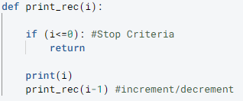
Recursividade
Funções que invocam a si mesma (laço)
Critério de Parada
Incremento ou Decremento
Fund. Algoritmos e Estrutura de Dados - Prof. André Hochuli
Aula 04
Notes:
Prof. André Hochuli

Slide 4
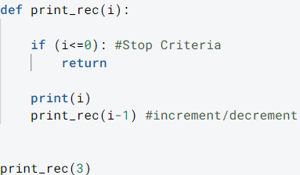

Recursividade
print(‘main’)
print(‘voltei main’)
Main
Fund. Algoritmos e Estrutura de Dados - Prof. André Hochuli
Aula 04
Notes:
Prof. André Hochuli

Slide 5
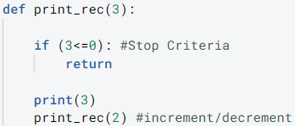
Recursividade
Call Stack
Main
3
print_rec(3)
Fund. Algoritmos e Estrutura de Dados - Prof. André Hochuli
Aula 04
Notes:
Prof. André Hochuli

Slide 6
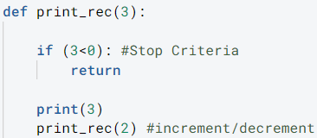
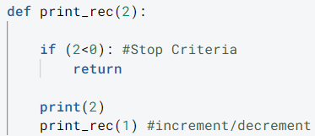
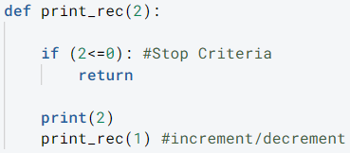
Recursividade
Call Stack
print_rec(2)
Main
3
2
print_rec(3)
Fund. Algoritmos e Estrutura de Dados - Prof. André Hochuli
Aula 04
Notes:
Prof. André Hochuli

Slide 7
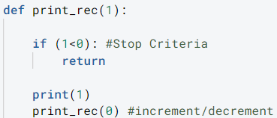
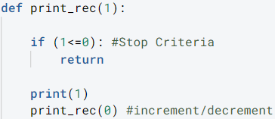
Recursividade
Recursividade
Call Stack
3
2
1
print_rec(1)
print_rec(2)
Main
3
2
1
print_rec(3)
Fund. Algoritmos e Estrutura de Dados - Prof. André Hochuli
Aula 04
Notes:
Prof. André Hochuli

Slide 8

Recursividade
Recursividade
Call Stack
3
2
1
0
3
2
1
print_rec(0)
print_rec(1)
print_rec(2)
Main
3
2
1
print_rec(3)
Fund. Algoritmos e Estrutura de Dados - Prof. André Hochuli
Aula 04
Notes:
Prof. André Hochuli

Slide 9
Recursividade
Recursividade
Call Stack
3
2
1
0
3
2
1
print_rec(1)
print_rec(2)
Main
3
2
1
print_rec(3)
Fund. Algoritmos e Estrutura de Dados - Prof. André Hochuli
Aula 04
Notes:
Prof. André Hochuli

Slide 10
Recursividade
Recursividade
Call Stack
3
2
1
0
3
2
1
0
3
2
1
0
3
2
1
print_rec(2)
Main
3
2
1
print_rec(3)
Fund. Algoritmos e Estrutura de Dados - Prof. André Hochuli
Aula 04
Notes:
Prof. André Hochuli

Slide 11
Recursividade
Call Stack
3
2
1
0
3
2
1
0
3
2
1
0
3
2
1
Main
3
2
1
print_rec(3)
Fund. Algoritmos e Estrutura de Dados - Prof. André Hochuli
Aula 04
Notes:
Prof. André Hochuli

Slide 12
Recursividade
Recursividade
print(‘main’)
print(‘voltei main’)
Main
3
2
1
Voltei Main
Fund. Algoritmos e Estrutura de Dados - Prof. André Hochuli
Aula 04
Notes:
Prof. André Hochuli

Slide 13
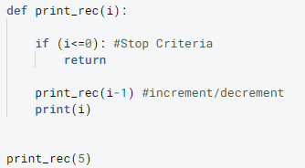
Recursividade
Qual a diferença entre as duas funções abaixo:
Fund. Algoritmos e Estrutura de Dados - Prof. André Hochuli
Aula 04
Notes:
Prof. André Hochuli

Slide 14
Recursividade
Qual a diferença entre as duas funções abaixo:
print(i) executa no empilhamento
print(i) executa no desempilhamento
Fund. Algoritmos e Estrutura de Dados - Prof. André Hochuli
Aula 04
Notes:
Prof. André Hochuli

Slide 15
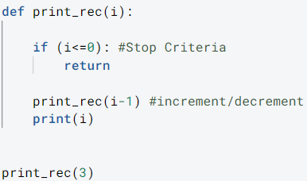
Recursividade
Fund. Algoritmos e Estrutura de Dados - Prof. André Hochuli
Aula 04
Notes:
Prof. André Hochuli

Slide 16
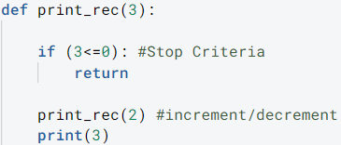
Recursividade
Call Stack
print_rec(3)
Fund. Algoritmos e Estrutura de Dados - Prof. André Hochuli
Aula 04
Notes:
Prof. André Hochuli

Slide 17
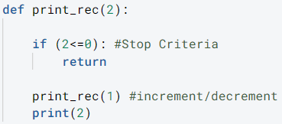
Recursividade
Call Stack
print_rec(2)
print_rec(3)
Fund. Algoritmos e Estrutura de Dados - Prof. André Hochuli
Aula 04
Notes:
Prof. André Hochuli

Slide 18
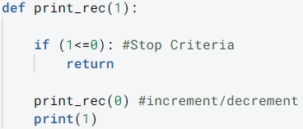
Recursividade
Call Stack
print_rec(1)
print_rec(2)
print_rec(3)
Fund. Algoritmos e Estrutura de Dados - Prof. André Hochuli
Aula 04
Notes:
Prof. André Hochuli

Slide 19

Recursividade
Call Stack
print_rec(0)
print_rec(1)
print_rec(2)
print_rec(3)
Fund. Algoritmos e Estrutura de Dados - Prof. André Hochuli
Aula 04
Notes:
Prof. André Hochuli

Slide 20
Recursividade
Call Stack
print_rec(1)
print_rec(2)
1
print_rec(3)
Fund. Algoritmos e Estrutura de Dados - Prof. André Hochuli
Aula 04
Notes:
Prof. André Hochuli

Slide 21
Recursividade
Call Stack
print_rec(2)
1
2
print_rec(3)
Fund. Algoritmos e Estrutura de Dados - Prof. André Hochuli
Aula 04
Notes:
Prof. André Hochuli

Slide 22
Recursividade
Call Stack
1
2
3
print_rec(3)
Fund. Algoritmos e Estrutura de Dados - Prof. André Hochuli
Aula 04
Notes:
Prof. André Hochuli

Slide 23
Recursividade
1
2
3
Fund. Algoritmos e Estrutura de Dados - Prof. André Hochuli
Aula 04
Notes:
Prof. André Hochuli

Slide 24
Recursividade
Implemente uma soma recursiva de 0….N
N = 3 | Soma = 3 + 2 + 1 ou 1 + 2 + 3
N = 3 | Soma = 5 + 4 + 3 + 2 + 1 ou 1 + 2 + 3 + 4 + 5
Implemente o Fibonacci Iterativo
Fund. Algoritmos e Estrutura de Dados - Prof. André Hochuli
Aula 04
Notes:
Prof. André Hochuli

Slide 25

Recursão vs Iteração
Cada situação demanda uma abordagem
Via de regra, a recursão apresenta overhead em relação a iterativa
No entanto, veremos que em algumas situações a aplicação de recursão é sugestiva
Fund. Algoritmos e Estrutura de Dados - Prof. André Hochuli
Aula 04
Notes:
Prof. André Hochuli

Slide 26
Árvores
Notes:
Prof. André Hochuli

Slide 27
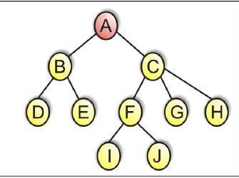
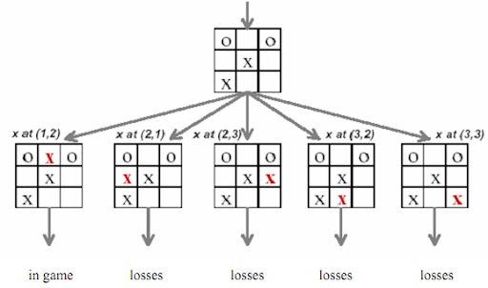
Árvores
Estrutura não linear
Representação Hierárquica
Aplicações
Verificadores de sintaxe
Banco de Dados
Roteadores
Escalonadores de processos
I.A
Fund. Algoritmos e Estrutura de Dados - Prof. André Hochuli
Aula 04
Notes:
Prof. André Hochuli

Slide 28
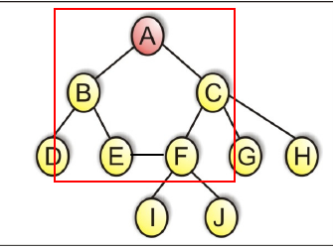
Árvores - Conceitos
Árvore não contém ciclos
Grau:
Número de sub-árvores
A=2, C=3, D=0
Grau Árvore: 3
Nível
Distância entre o vértice até a raiz
D=2, I=3
Nível da Árvore: 3
Fund. Algoritmos e Estrutura de Dados - Prof. André Hochuli
Aula 04
Notes:
Prof. André Hochuli

Slide 29
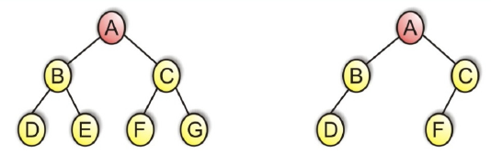
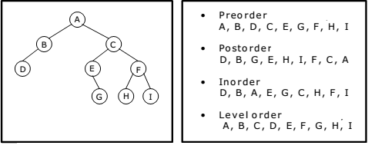
Árvores - Binárias
Árvores Binárias tem grau 2
Caminhamento
Pré-Ordem: raiz→esq→dir
Pós-Ordem: esq →dir→raiz
In-Ordem: esq→raiz→dir
Nível*: raizes(N=0)→raizes(N=1)….
(*) Método não recursivo
(*) Árvore deve ser convertido em fila
Fund. Algoritmos e Estrutura de Dados - Prof. André Hochuli
Aula 04
Notes:
Prof. André Hochuli

Slide 30
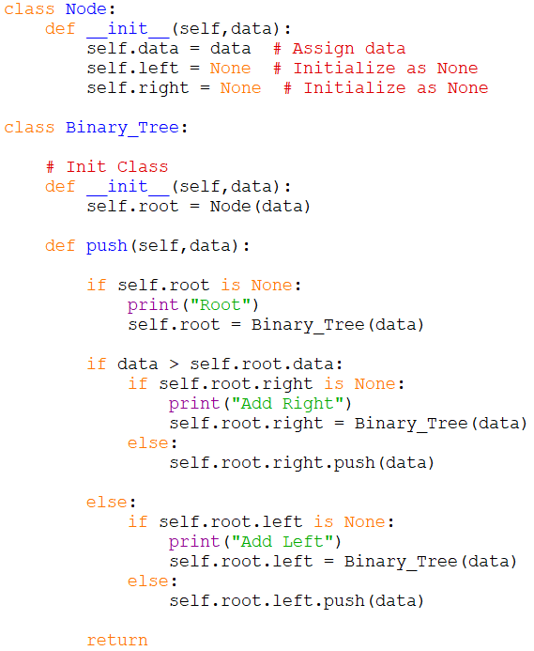
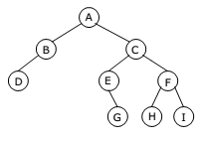
Árvores - Implementação
Fund. Algoritmos e Estrutura de Dados - Prof. André Hochuli
Aula 04
Notes:
Prof. André Hochuli

Slide 31
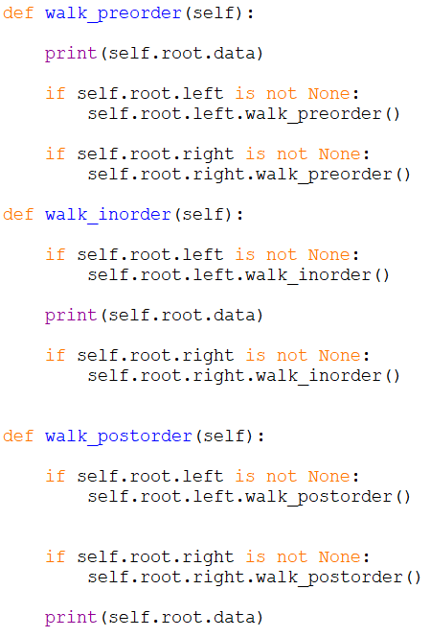
Árvores - Caminhamento
Fund. Algoritmos e Estrutura de Dados - Prof. André Hochuli
Aula 04
Notes:
Prof. André Hochuli

Slide 32
Árvores - Caminhamento
Fund. Algoritmos e Estrutura de Dados - Prof. André Hochuli
Aula 04
Notes:
Prof. André Hochuli

Slide 33
Árvores - Caminhamento
Fund. Algoritmos e Estrutura de Dados - Prof. André Hochuli
Aula 04
Notes:
Prof. André Hochuli

Slide 34
Árvores - Caminhamento
Fund. Algoritmos e Estrutura de Dados - Prof. André Hochuli
Aula 04
Notes:
Prof. André Hochuli

Slide 35
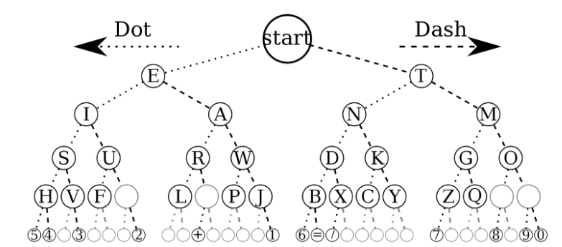
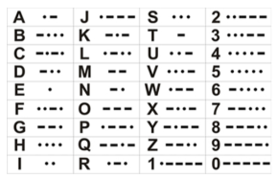
Árvores - Trabalho
Implementação de um tradutor de código morse
==> Verifique os detalhes no AVA!
Fund. Algoritmos e Estrutura de Dados - Prof. André Hochuli
Aula 04
Notes:
Prof. André Hochuli

